Slide 1

Processo de Classificação Funcional em Atletas de Paracanoagem
María de Fátima Fernandes Vara
Chefe de Classificação da Federação Internacional de Canoagem (ICF)
Tradução das versões:
Inglês - María de Fátima Fernandes Vara, ICF HoC
Espanhol - Raúl Smith Plaza, Médico Fisiatra, Especialista en Medicina Deportiva; Master Medicina y Ciencias del Deporte

Slide 2
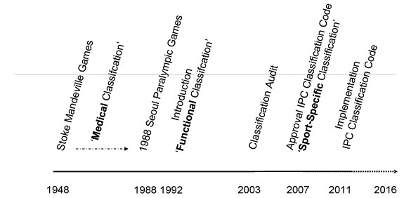
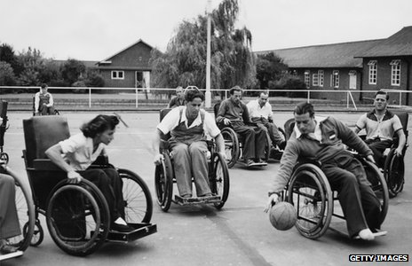
Contexto Histórico
Dr. Ludwig Guttmann – esporte Paralímpico como uma extensão do processo de reabilitacão
Netball (1955)
  Sistema de Classificacão: Diagnóstico Médico
  Participantes: Lesionados medulares
Sistema de Clasificação Médica
Sistema de Clasificação Funcional
Clasificação Basada em Evidências
Joan Scruton (1998) “Stoke Mandeville: Road to the Paralympics”.
WHO. International Classification of Functioning, Disability and Health. Geneva, Switzerland: WHO (2001)

Slide 3

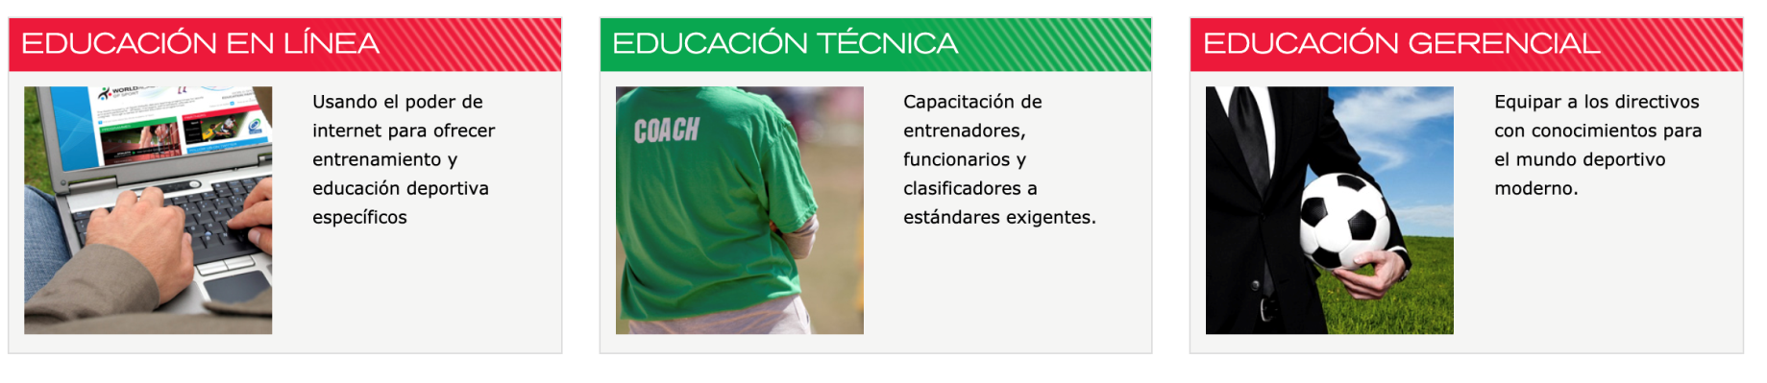
Programa de Educação online
O programa de Educação online do IPC " é aberto a todos aqueles que desejam aprender mais sobre o IPC, Movimento Paralímpico e classificação.
Indicado para atletas, treinadores, técnicos, gestores esportivos, equipe de saúde ou simplesmente alguém que busca informações sobre o Movimento Paralímpico.
https://www.ipc-academy.org/

Slide 4
Processo de Clasificação no Esporte Paralímpico
Comprometimentos elegíveis IPC
Diminuição da força muscular
Diminuição da amplitude de movimento
Deficiência de membros
Diferença de comprimento de membros
Baixa estatura
Hipertonia
Ataxia
Atetose
Deficiência visual
Deficiência intelectual
Comprometimentos elegíveis na Paracanoagem
(tronco e membros inferiores)

Slide 5
Processo de Clasificação na Paracanoagem
Análise das evidências para qualquer um (ou mais de um) dos 3 tipos de comprometimentos elegíveis.
Diminuição da força muscular
Diminuição da ADM
Deficiência de membros
Avaliação funcional para confirmar os critérios mínimos de elegibilidade
3 baterias de teste (para cada barco testes específicos ). De acordo com os resultados, o atleta será alocado em uma classe.

Slide 6
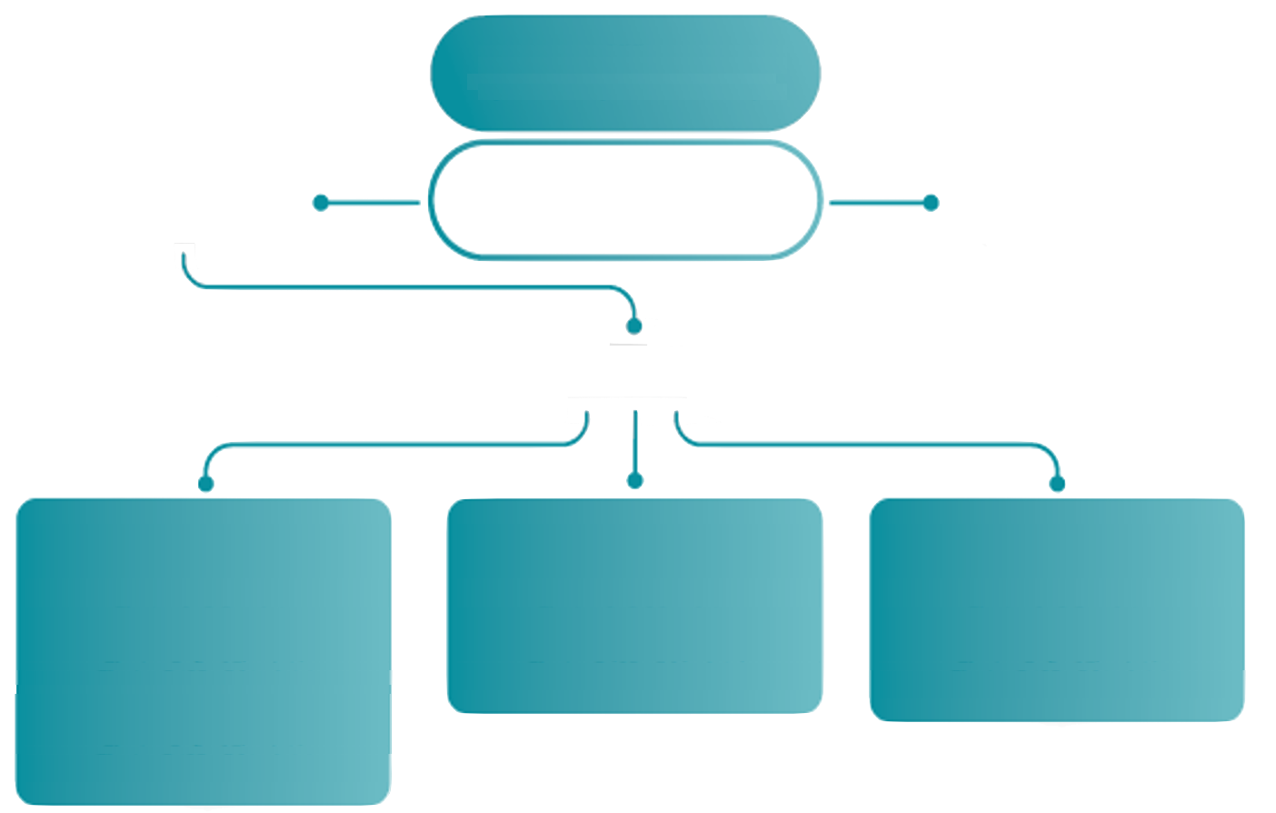
Kayak
Critérios Mínimos
de Elegibilidade
Se sim, o atleta fará testes específicos.
O atleta deve ter uma perda de pelo menos 4 pontos em 1 (um) membro inferior.
Se negativo (NÃO), o atleta NÃO É ELEGÍVEL e a classificação termina neste ponto.
Para cada bateria, haverá uma pontuação que indicará um grupo.
MEMBROS INFERIORES
Pontuação: 0-28
- Grupo 1 (0-2 pontos)
- Grupo 2 (3-17 pontos)
- Grupo 3 (18-24 pontos)
Se o atleta tiver mais de 24 pontos na avaliação da perna, ele será "inelegível" para a Paracanoeagem
TRONCO
Pontuação: 0 - 84
- Grupo 1 (0-16 pontos)
- Grupo 2 (17-68 pontos)
- Grupo 3 (69-84 pontos)
OBSERVAÇÃO NA ÁGUA
Pontuação: 0-12
- Grupo 1 (0-3 pontos)
- Grupo 2 (4-8 pontos)
- Grupo 3 (9-12 pontos)

Slide 7
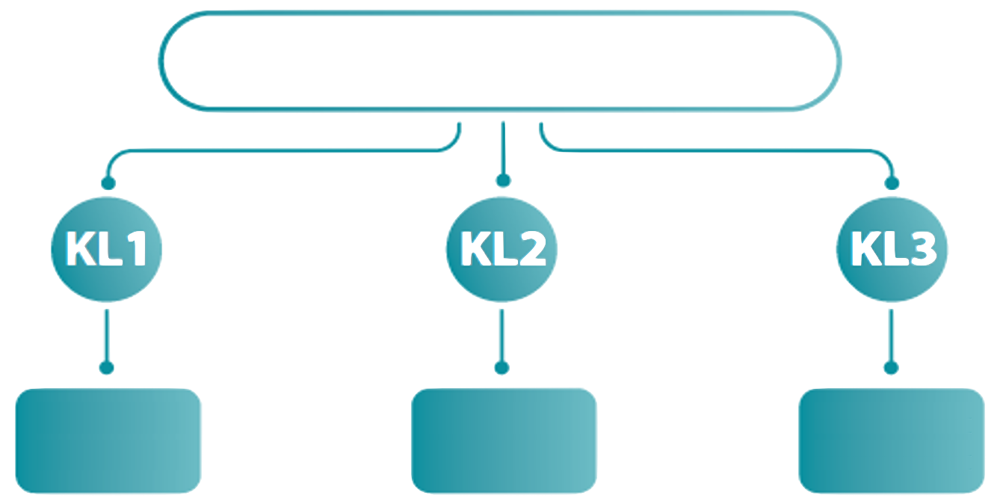
Kayak
A soma dos pontos (de cada GRUPO) das 3 baterias de teste determinará em qual classe os atletas competirão.
4 a 7
pontos
8 a 9
pontos
3 pontos

Slide 8

Va’a
Critérios Mínimos
de Elegibilidade
Pontuação de 1 mi é de 4 pontos ou menos (perda de 10 pontos) em um mi.
A pontuação de mmii é 17 ou menos. (Perda de 11 pontos em mmii).
A pontuação do tronco (transformado) é 10,5 ou menos e mmii pontuam 20 ou menos (perda de 7,5 pontos ou mais no teste dinâmico de tronco e 8 pontos ou mais em mmii)

Slide 9
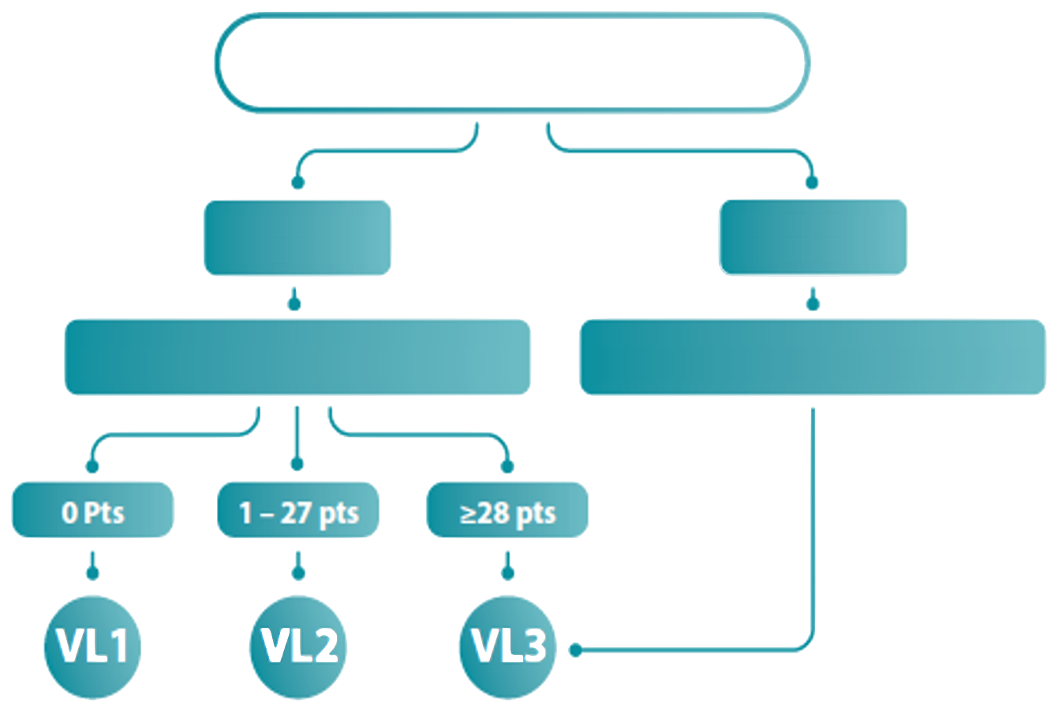
Va’a
RESUMO DA CLASSIFICAÇÃO
TRONCO
(0 a 13,5 pontos)
TRONCO
(15 a 18 pontos)
TRONCO + mmii + obs água = TOTAL
mmii (<18 puntos) obs água (<18 pontos)

Slide 10

Onde encontrar mais informações?
Todas as regras podem ser encontradas em:
Federação Internacional de Canoagem – Classificação da Paracanoagem
www.canoeicf.com/classification
Comitê Paralímpico Internacional - Classificação
www.paralympic.org/classification
IPC International Standard for Classiffer Personnel and Training

Slide 11

Muito obrigada!
Maria de Fátima Fernandes Vara
mfatimafv12@gmail.com

